Slide 1

ESTRUCTURA DE DATOS CON C++

Slide 2
ÍNDICE
Definición de Estructura de Datos
ADT
Diseño orientado a objetos
Apuntadores y lista basada en arreglos
Listas ligadas
Pilas
Colas
Arboles
Grafos
Tablas Hash y Hashing
Conjuntos
Mapas
Heap

Slide 3
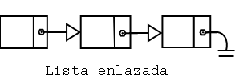
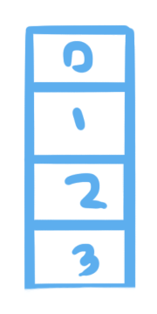
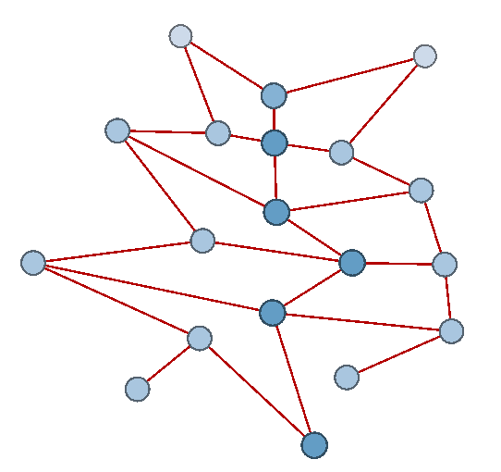
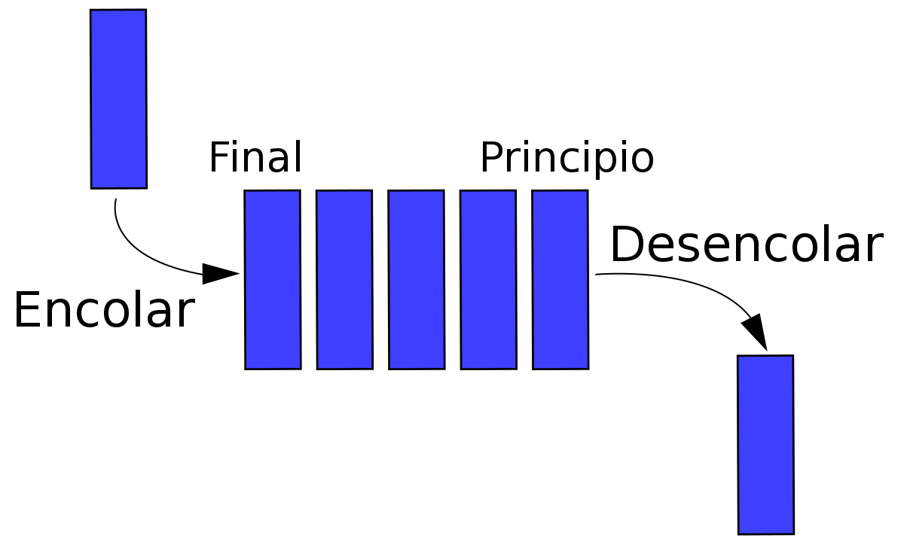
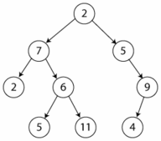
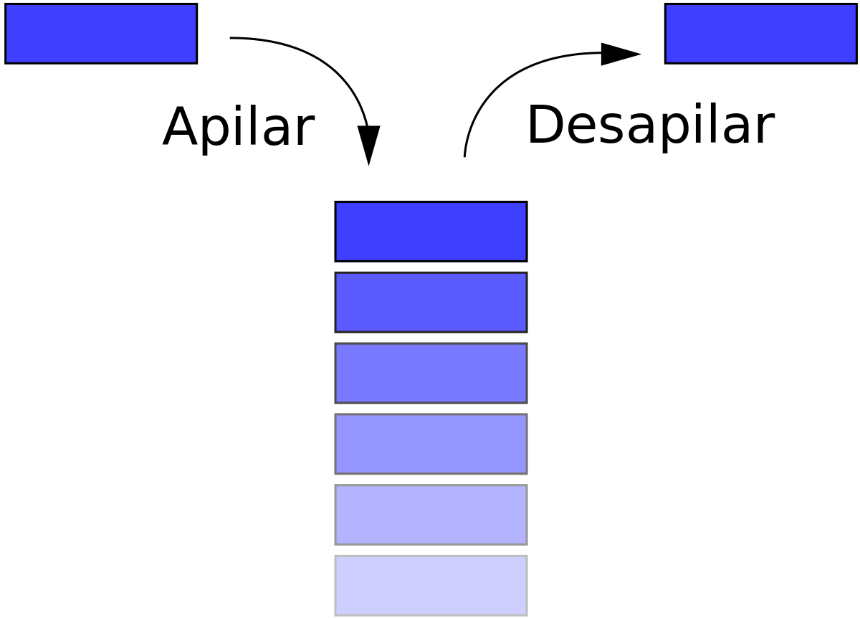

Definiremos cómo se agrupan los datos y cómo se relacionan entre sí
Una forma específica de organizar y almacenar datos en la memoria de una computadora
ESTRUCTURA DE DATOS
Pueden ser cualquier tipo de información que se almacena y procesa en una computadora
Arreglos
Colas
Pilas
Arboles
Grafos

Slide 4

Una categoría que define el conjunto de valores que una variable puede contener y las operaciones que se pueden realizar en esos valores
No se trata de una implementación concreta, sino de una descripción de la estructura y el comportamiento de un tipo de dato sin entrar en detalles específicos
TIPO DE DATO ABSTRACTO (ADT)
Abstract Data Type
¿Por qué no pasar directamente a la acción?
Descripción abstracta de una estructura de datos
Abstraemos la lógica de cómo se almacenan los datos
Nos centramos en cómo utilizar los datos de manera efectiva sin preocuparnos por los detalles internos

Slide 5
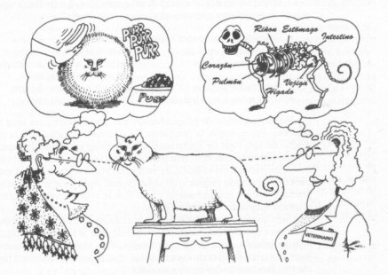

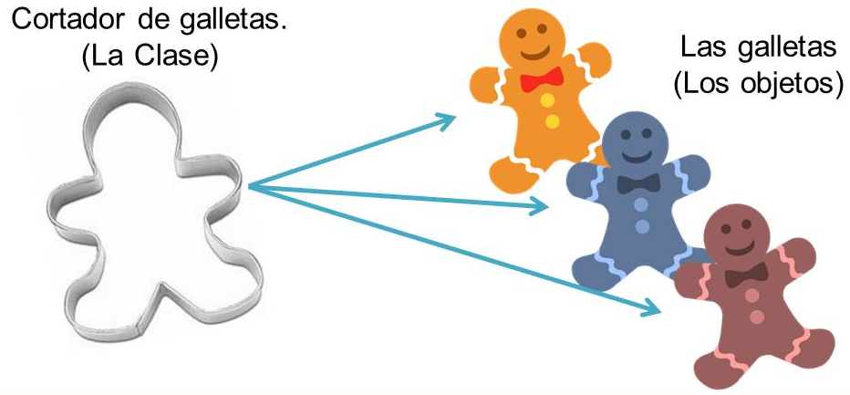


Un paradigma de programación que se basa en la idea de que el software se puede modelar en términos de objetos
Planificación y creación de una estructura lógica y organizada
DISEÑO ORIENTADO A OBJETOS (OOD)
UN ENFOQUE DE PROGRAMACIÓN QUE UTILIZA CLASES Y OBJETOS PARA MODELAR EL MUNDO REAL
Clases y objetos
Encapsulamiento
Abstracción
Herencia

Slide 6
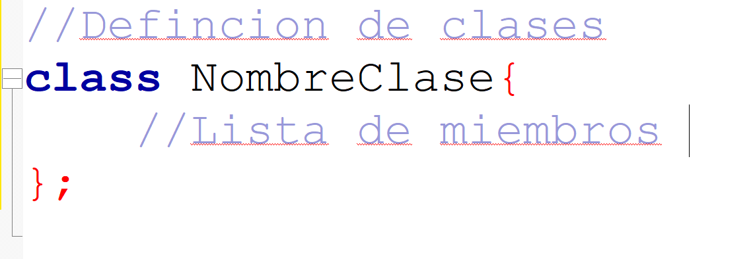
CLASES
Identificar
Combina
Datos
Componentes
Objetos
son
Encapsulamiento
Operaciones
En C++
PALABRA RESERVADA

Slide 7
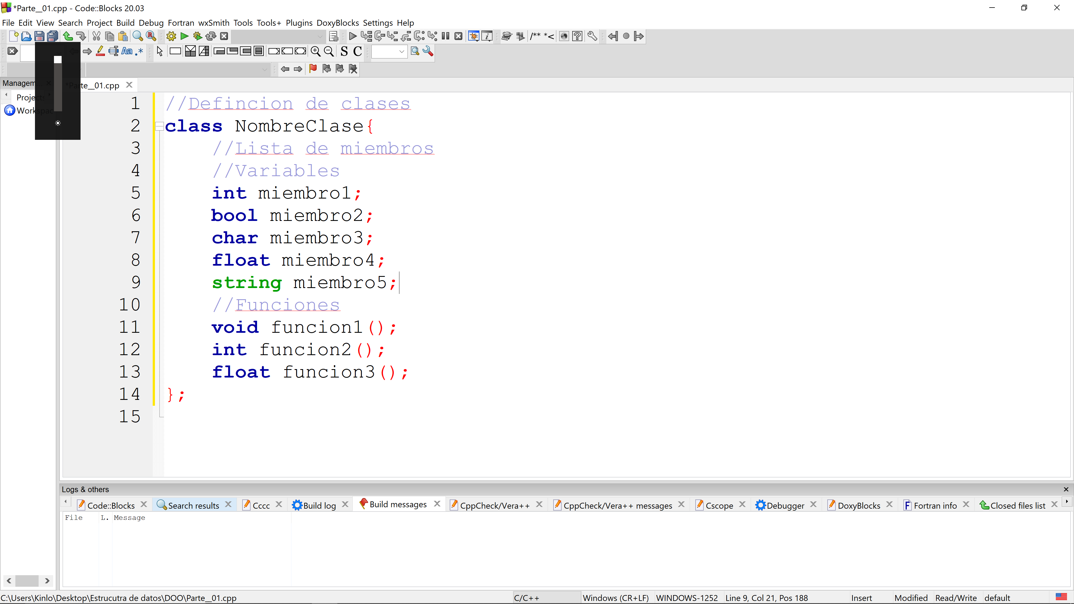

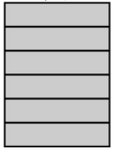

MIEMBROS DE UNA CLASE
Pueden incluir variables( para almacenar datos)
Declaradas como siempre
No se pueden inicializar
Pueden incluir funciones
Por lo general es el prototipo
Acceso a todos los miembros dentro de la clase bajo ciertas condiciones
¿Qué es la palabra class aparte de una palabra reservada?
Identificador de tipo de datos
Plantilla
Sin memoria asignada
Stack
Memoria

Slide 8
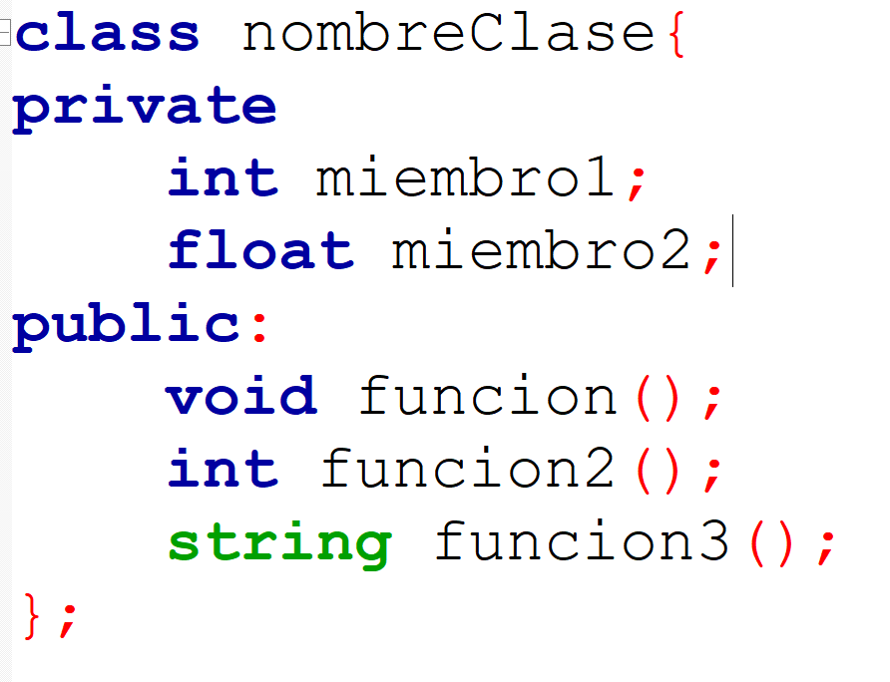
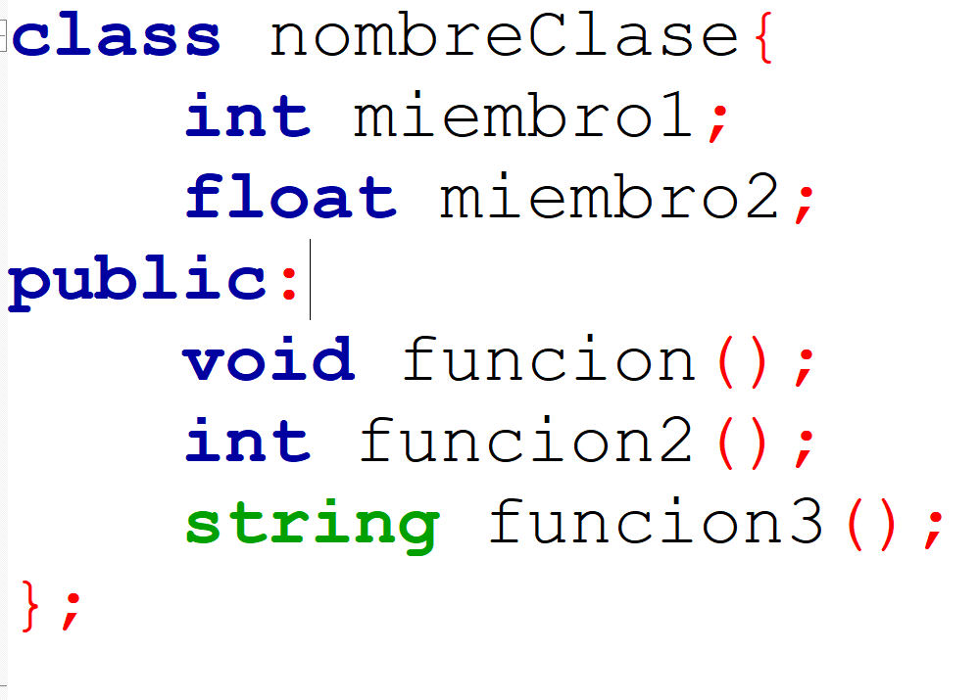
Miembros de una clase: Especificadores de acceso
private
public
protected
Por defecto todos son private
Ser private implica no ser accesible desde fuera
Ser public implica ser accesible fuera de la clase
private, public y protected son palabras reservadas

Slide 9
Ejemplo:clockType_version1
Atributos/miembros privados
Métodos/miembros publicos

Slide 10
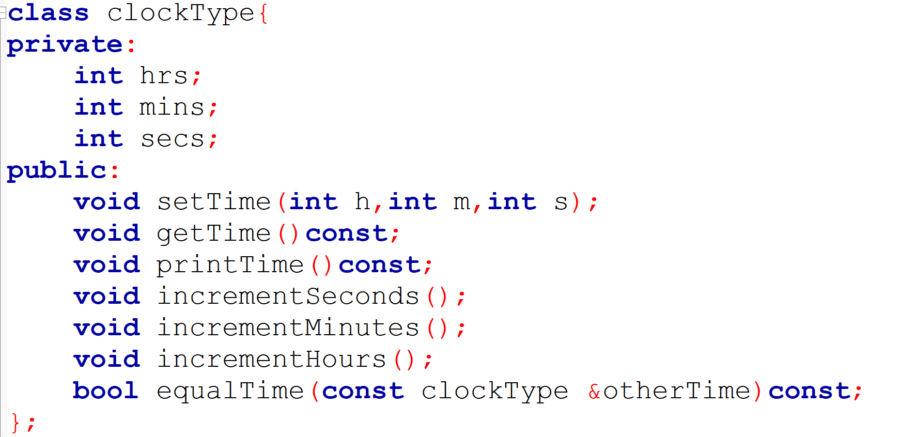
Codificación

Slide 11
¿Qué vemos en lo anterior?
Tenemos 7 métodos/miembros y 3 atributos/métodos
3 de los miembros son privados
Podemos acceder a los 3 miembros a partir de los 7 métodos/miembros
Tenemos un parámetro de referencia constante
La palabra const en las funciones

Slide 12
No inicializamos las variables dentro de la clase
C++ no las inicializa de forma automática cuando las declara

